Slide 1
Мобилно приложение за по-добра oрганизираност чрез бележки – Flutter Notes
Автор: Емил Григоров Медаров
Факултетен номер: 2501777012
Специалност: Софтуерно инженерство и технологии
Научен ръководител: инф. Виктор Матански

Slide 2
Резюме
Приложението е разработено с платформата Flutter и езика Dart, като за backend услуги и съхранение на данни е използван Firebase с Cloud Firestore – NoSQL база данни, осигуряваща синхронизация в реално време и офлайн поддръжка.
Системата поддържа две потребителски роли – нерегистриран и регистриран потребител, като регистрираните потребители имат пълен достъп до функционалностите за създаване, редактиране, изтриване, филтриране и форматиране на бележки.

Slide 3
Цели и задачи на разработката
Настоящата дипломна работа има следните цели, чието изпълнение допринася за решаването на цялостния проблем:
Цел 1: Да бъде създаден завършен софтуерен продукт, който да представлява универсално средство за хора, стремящи се към по-добра организираност и повишена ефективност при изпълнение на ежедневните си задачи.
Цел 2: Да се осъществи анализ и сравнение на вече съществуващи платформи.

Slide 4
Цели и задачи на разработката
Цел 3: Да бъде изграден краен софтуерен продукт, който да удовлетворява поставените цели, свързани с добавяне на записки, осигуряване на стабилна функционалност на потребителя на апликацията.
Цел 4: При разработката на мобилната платформа да бъдат използвани съвременни методи и технологии за мобилно програмиране.

Slide 5
Структура на дипломната работа
В Глава първа, озаглавена „Актуалност на проблема“, се анализират съществуващите и някои от най-популярните платформи в интернет пространството.
В Глава втора, озаглавена „Използвани технологии“, се описват подробно технологиите, които ще бъдат използвани.
В Глава трета, озаглавена „Проектиране и функционалност на платформата“, се разглеждат функционалните процеси, през които преминава потребителят.
В Глава четвърта, озаглавена „Реализация и програмен код“, се обяснява как са реализирани отделните компоненти на системата чрез програмен код.

Slide 6
Актуалност
В хода на подготовката на настоящата дипломна работа бяха разгледани множество софтуерни реализации със сходна насоченост в интернет.
Анализът имаше за задача да изследва съответните мобилно базирани решения, за да се постигне по-голяма яснота относно дефинирането на основните функционалности, които предстои да бъдат разработени.

Slide 7
Актуалност
Основните критерии за сравнение на съществуващите решения са:
  Целева група
  Графичен потребителски интерфейс (дизайн)
  Навигация (достъпност на приложението)
  Съдържание (значимост и структурираност на информацията)
  Потребителска оценка

Slide 8
Използвани технологии
За реализацията на мобилната апликация са използвани следните актуални технологии за програмиране:
  Flutter
  Dart
  Firebase
  Cloud Firestore
  NoSQL

Slide 9
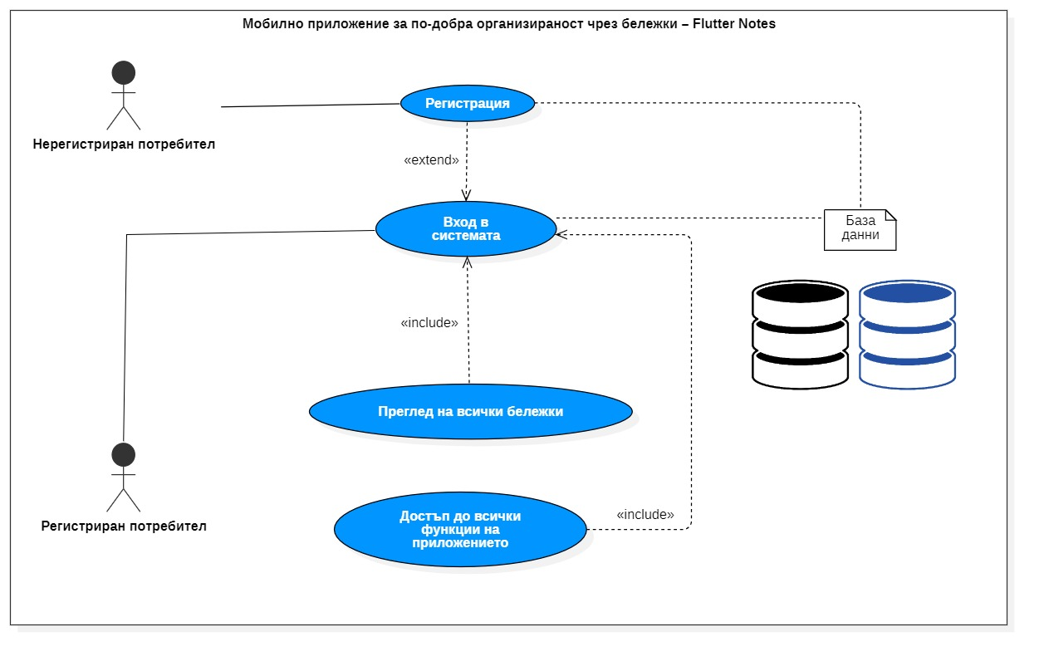
Проектиране
Нива на достъп в мобилното приложение

Slide 10
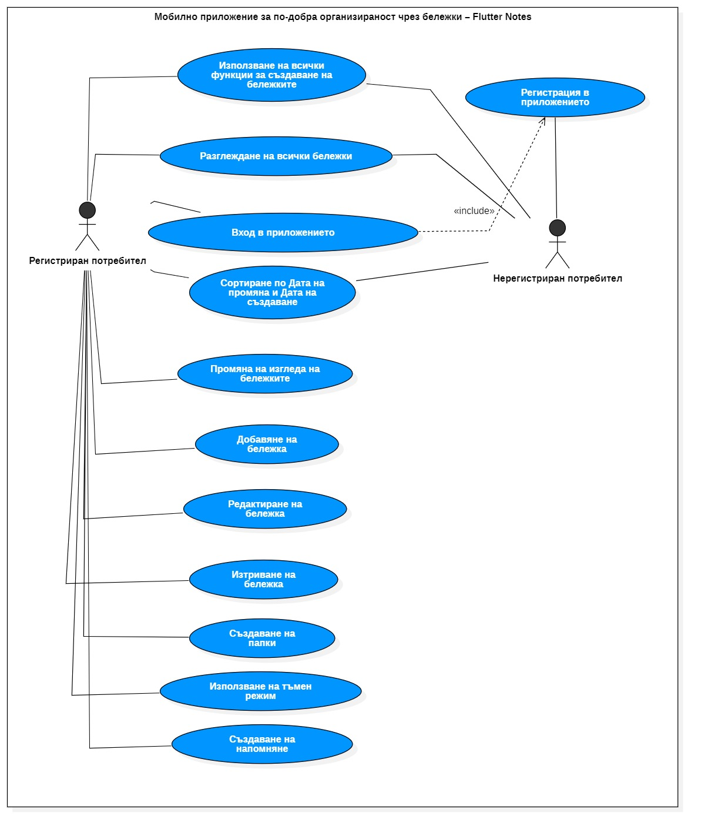
Проектиране
Цялостна диаграма
на мобилното приложение

Slide 11
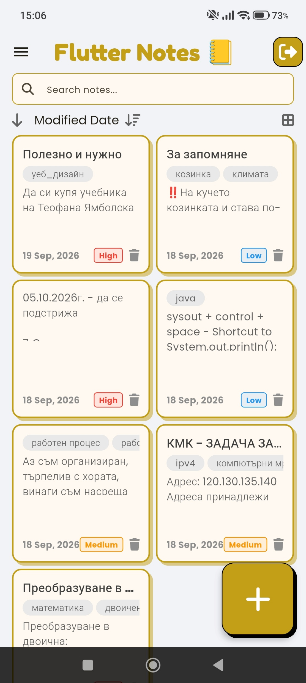
Проектиране
Начална страница

Slide 12
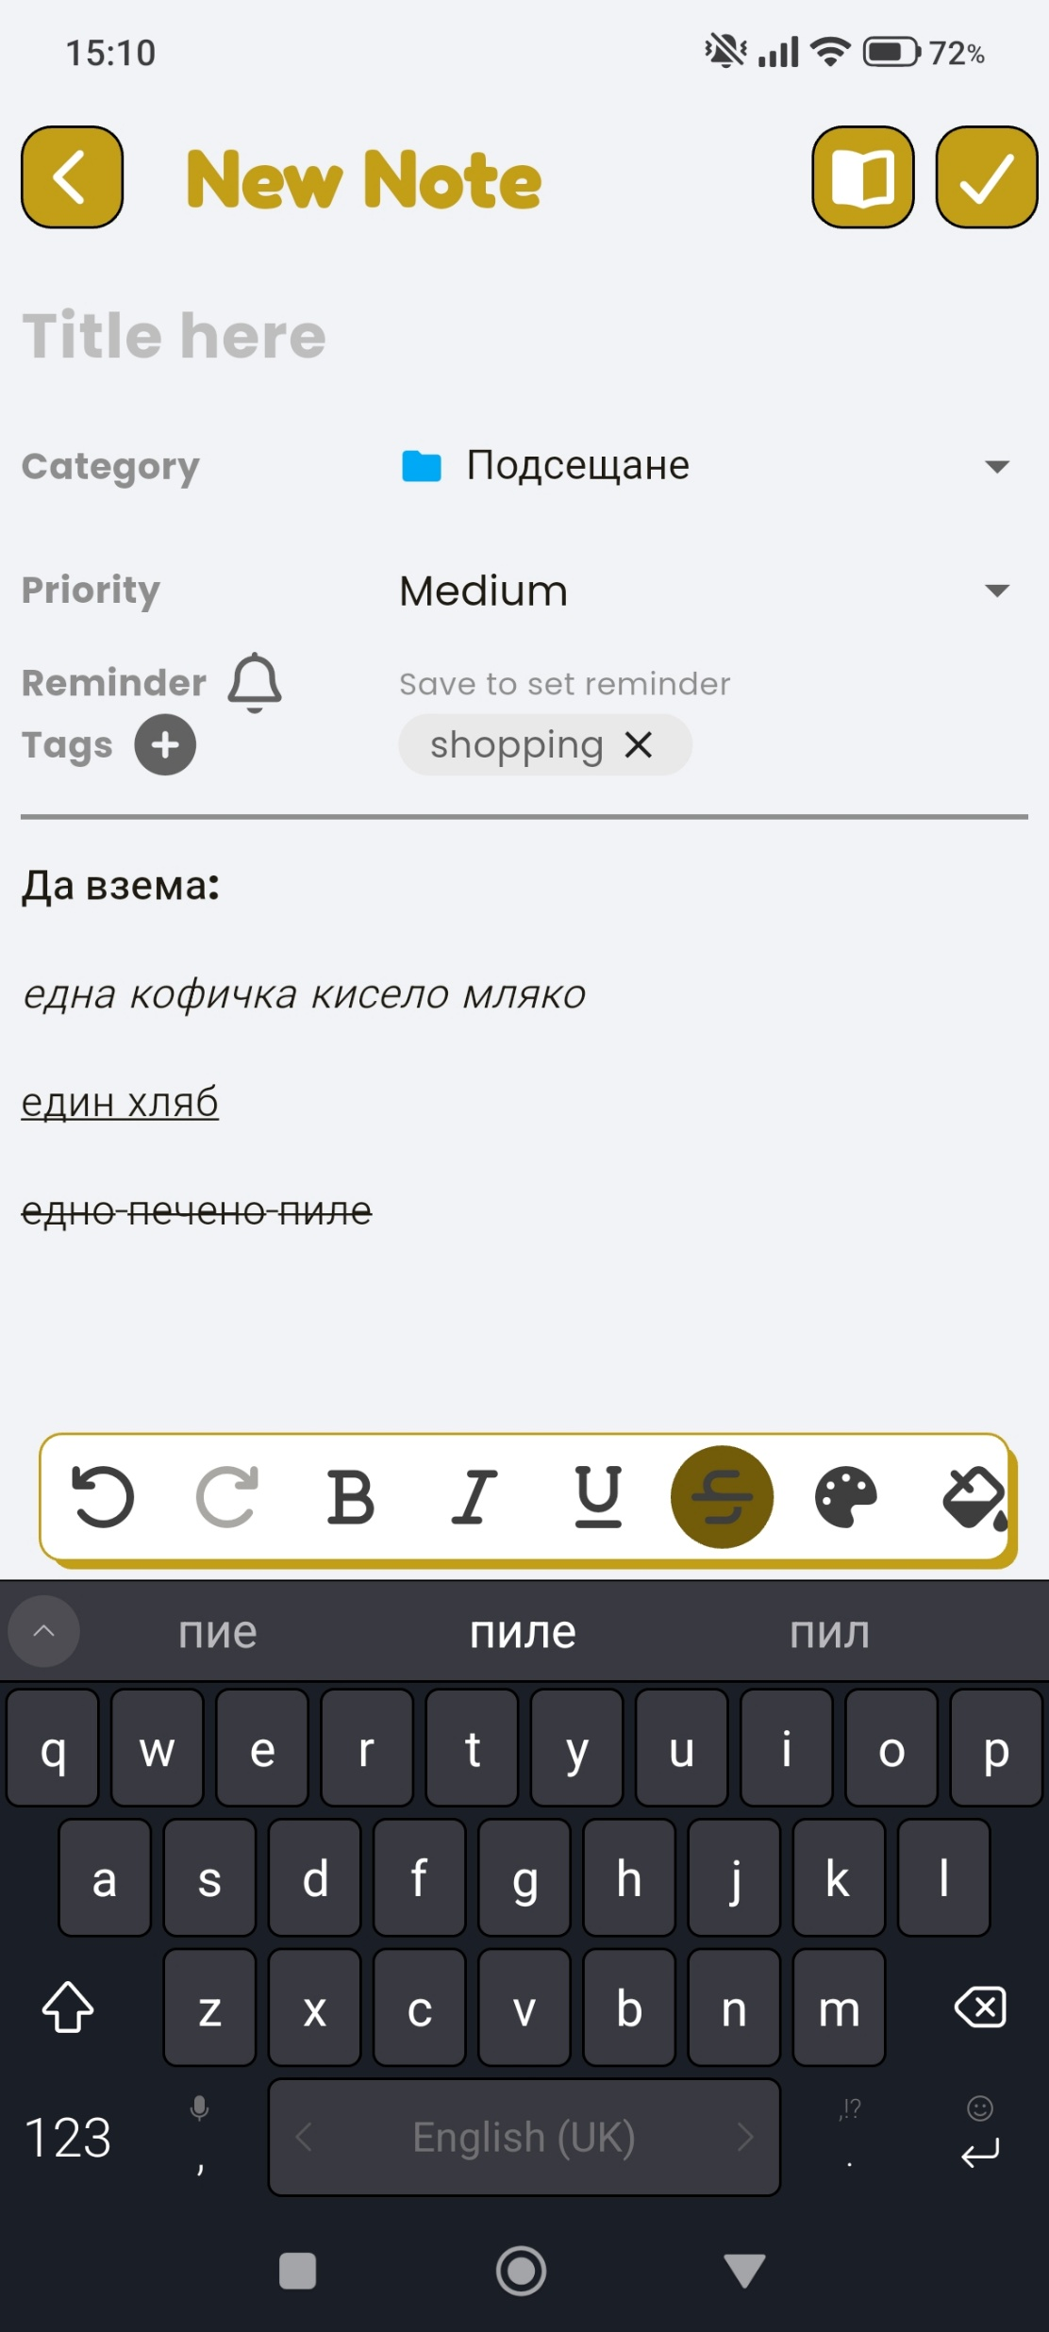
Проектиране
Добавяне на бележка

Slide 13
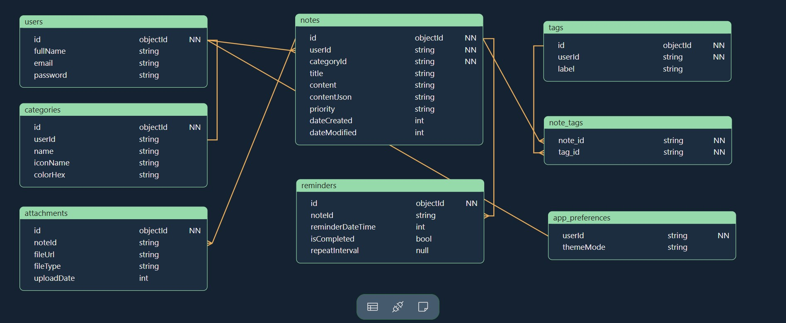
Реализация
База данни:
  Потребители
  Бележки
  Категории
  Тагове
  Връзка бележка-таг
  Напомняния
  Прикачени файлове
  Потребителски настройки

Slide 14
Бъдещо развитие
Някои от основните функционалности, предвидени за бъдеща разработка, са:
  Създаване на версия за iOS с цел осигуряване на по-широка достъпност до услугите на приложението;
  Офлайн режим с последваща синхронизация;
  Интеграция с други платформи;
  Генериране на статистически данни относно активността на конкретни потребители;

Slide 15
Заключение
В заключение, поставените в началото на дипломната разработка цели са постигнати. По време на работата бяха анализирани други платформи и сродни области, което допринесе за успешното изпълнение на задачите и за усъвършенстване на крайния продукт. Същевременно бяха очертани и важни насоки за бъдещо развитие в разглежданата област.

Slide 16
Благодаря Ви
за
вниманието!

